Slide 1
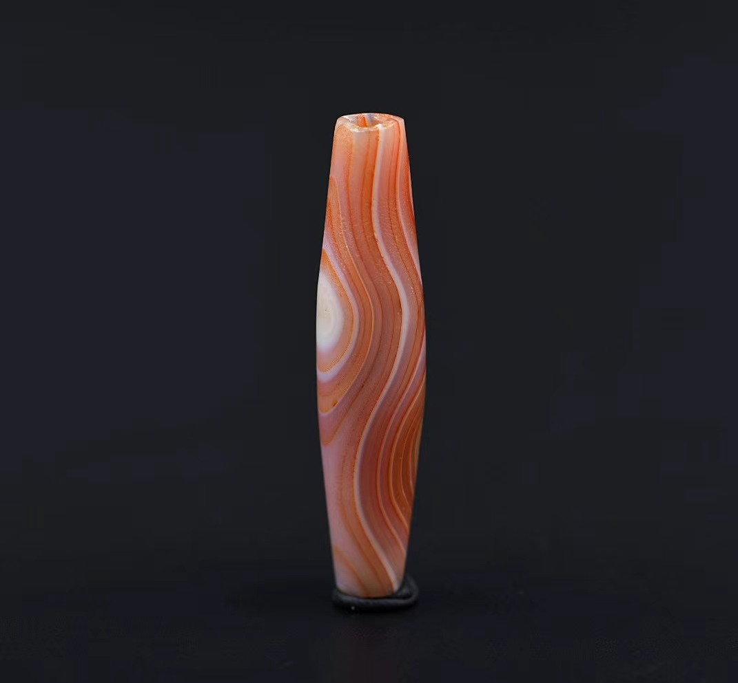
编号： 2022031101
名称： 眼纹缠丝玛瑙管珠
规格： 47*10.5mm
年代： ca. 2500-1500BC.
文化： 阿克瑟斯文明
分布出处： 中亚
备注： 大尺寸红色的缠丝玛瑙竹节形珠，表面有以天然白色缠丝纹理围成的眼纹，打磨工艺精湛，大直径对向钻孔，钻孔工艺符合青铜时代的特征。此类缠丝玛瑙珠为阿克瑟斯文明的典型器，主要出自中亚地区的阿姆河流域，阿克瑟斯（Oxus）文明的作品，该文明为最重要的中亚青铜时代文明，又被称为“巴克特里亚·马尔吉亚纳考古综合体”或“青铜巴克特里亚文明”，公元前第三千纪该文明的游牧和游商民族作为印度河谷文明和两河文明之间贸易交流的陆桥，后因周边文明的崛起而中断，两河文明和印度河谷文明改为以海路为主的交流，在两河文明和印度河谷文明的遗址中也有同类样品出土。

Slide 2
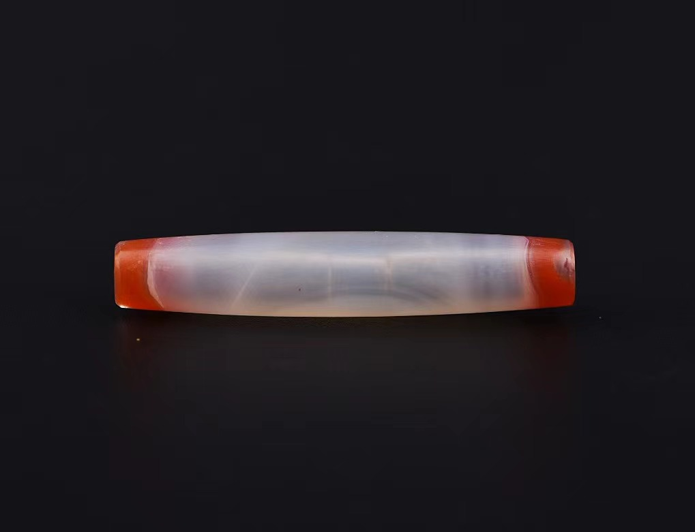
编号： 2022031102
名称： 两头红玛瑙长管珠
规格： 42.5*8mm
年代： ca. 2000BC.
文化： 两河文明
分布出处： 西亚
备注： 两头红玛瑙长管珠，长鼓桶形，主体为半透明的白色，两端呈鲜红色。大直径对向钻孔，孔壁光洁，两孔端口圆润，孔壁薄，为青铜时代的典型特征。在乌尔第三王朝的皇室陵墓（Ur royal family tombs）中，有同类样品出土，在普阿比女王的陵墓中有成组的两头红珠与黄金、青金石等珠饰穿缀在一起使用。此枚管珠属于同类中尺寸较长者，保存状态极好。

Slide 3
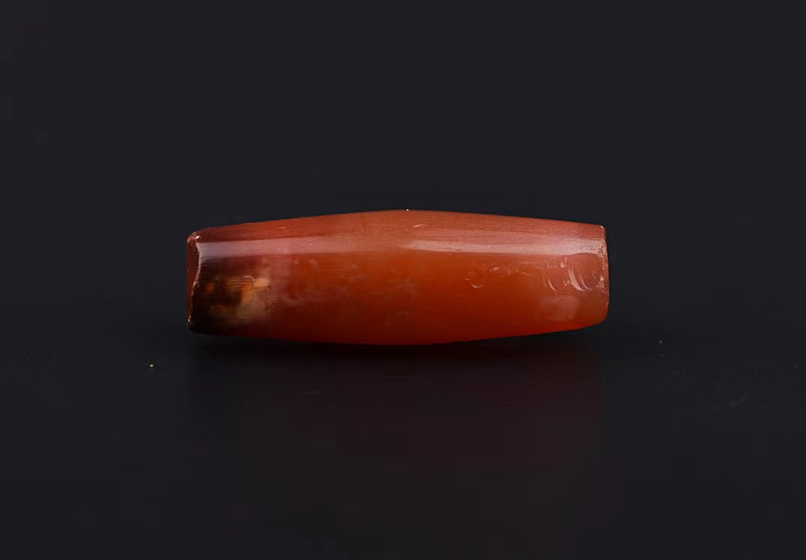
编号： 2022031103
名称： 红玛瑙竹节形桶珠
规格： 35.5*11mm
年代： ca. 500BC.-200AD.
文化： 铁器时代早期
分布出处： 阿富汗
备注： 红玛瑙竹节形桶珠，中线起脊，两孔端截平，纤细的对向钻孔，代表铁器时代的高等级半宝石加工工艺。红玛瑙质，有缠丝纹理缠绕，表面可见淡淡的金色灰皮，表面打磨成细棱面状，加工工艺精湛，保存状态极好。

Slide 4
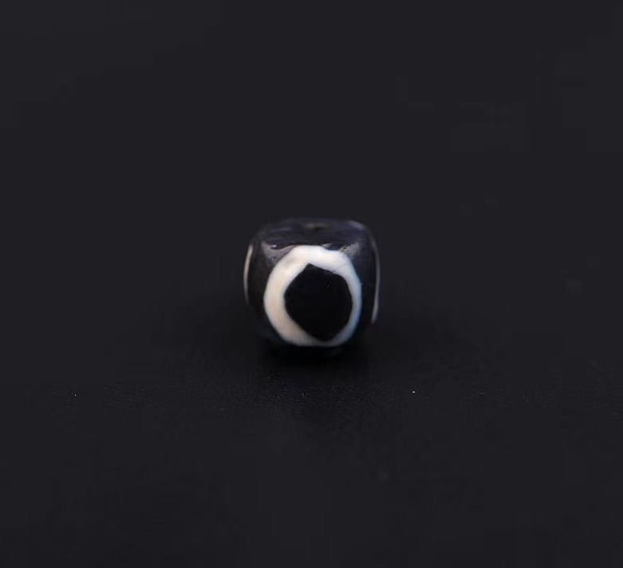
编号： 2022031104
名称： 蚀花玛瑙鼓桶形珠·三眼
规格： 7.5*6mm
年代： ca. 500BC.-200AD.
文化： 铁器时代早期
分布出处： 阿富汗
备注： 蚀花玛瑙鼓桶形珠，底色呈深棕色，表面有白色蚀花线条围成的三眼纹饰，深棕色底色为糖化致色。此类蚀花珠分布于喜马拉雅山脉西麓，以及巴基斯坦、阿富汗一带，为铁器时代早期的作品，坊间常将此类视为措思天珠的一种。对向钻孔，为铁器时代早期的金属钻头配合研磨砂或以金刚石钻头钻掘而成。品相完美，状态好。

Slide 5
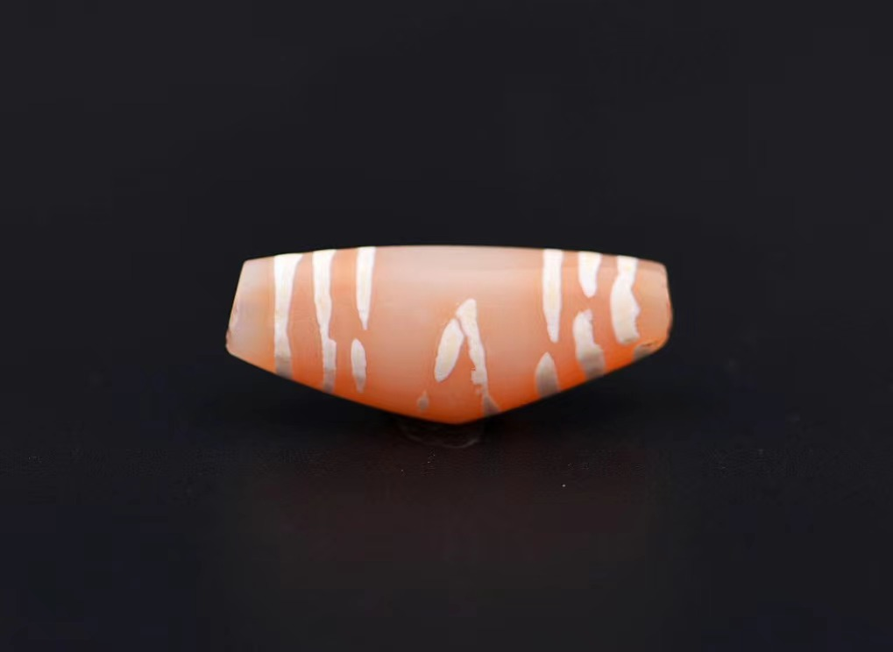
编号： 2022031105
名称： 蚀花红玉髓角形扁珠·三线一眼
规格： 22*9*6mm
年代： ca.500BC.-200AD.
文化： 铁器时代早期
分布出处： 阿富汗
备注： 红玉髓角形扁珠，淡红色，满朱砂点，形制罕见，呈角形，两孔端截平，表面有顺孔方向的打磨痕，对向纤细钻孔，为铁器时代早期的典型工艺。两孔端蚀花平形三线纹，正中角底处有双弧形围成的眼纹。同类纹饰的蚀花珠曾出土于新疆圆沙古城遗址，同形制未蚀花的红玉髓角形扁珠曾出土于丝绸之路沿线的多处遗址，考古年代上限为春秋时期，是东西方文化贸易交流的重要物证。

Slide 6
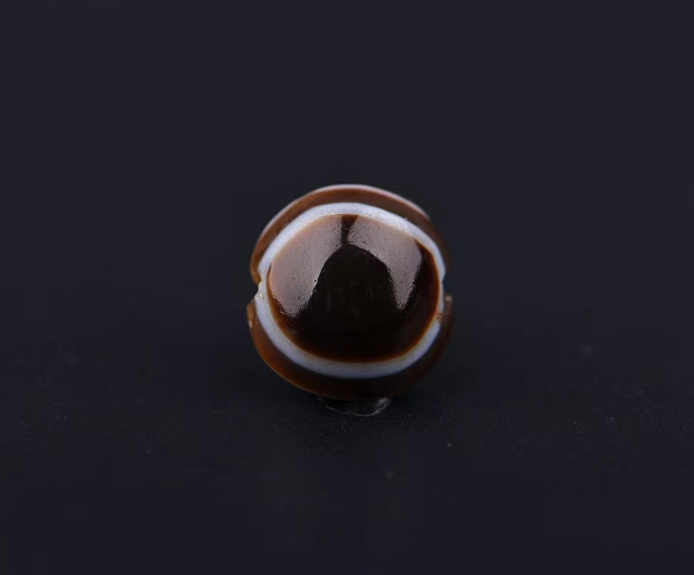
编号： 2022031106
名称： 眼纹玛瑙板珠
规格： 13.5*13*6.2mm
年代： ca. 1000-300BC.
文化： 两河文明晚期至波斯帝国早期
分布出处： 伊朗
备注： 平凸的圆形缠丝玛瑙板珠，凸面正中有多层多色缠丝纹理围成的眼纹，体现古代制珠工匠选材时的审美特点。此类分层玛瑙板珠为制作时工匠精心选材磨制而成的，以追求一种特殊的视觉效果。出自伊朗，背面略有弧度，为西亚铁器时代早期的作品，文化可能为两河文明晚期至波斯帝国早期。

Slide 7
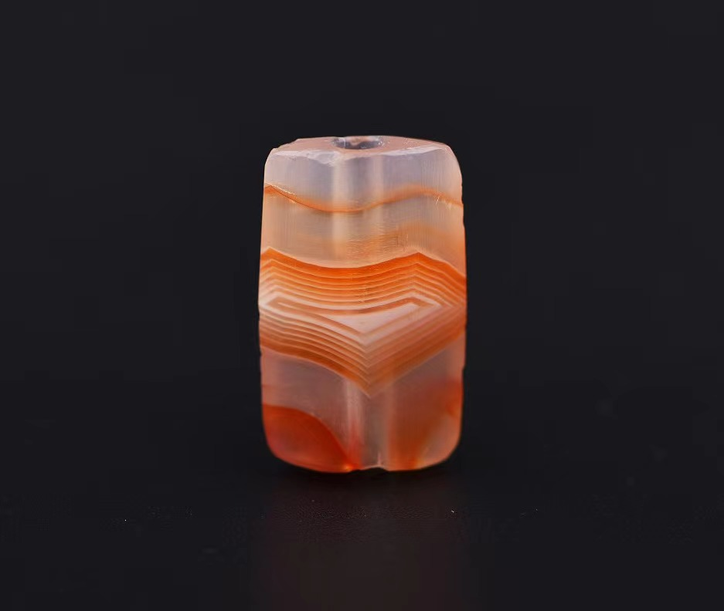
编号： 2022031107
名称： 眼纹玛瑙矩形扁珠
规格： 19*11.5*5mm
年代： ca. 2000-1000BC.
文化： 两河文明
分布出处： 伊朗
备注： 矩形眼纹玛瑙扁珠，半透明，橙红色，表面有缠丝纹理围成的眼纹。大直径对向钻孔，孔壁光洁，两孔端口截平，棱角分明，孔壁薄，形制呈矩形，扁平，为青铜时代典型的贴身扁平形设计。在乌尔第三王朝的乌尔城址中有同类样品出土，现藏于宾夕法尼亚大学考古与人类学博物馆。

Slide 8
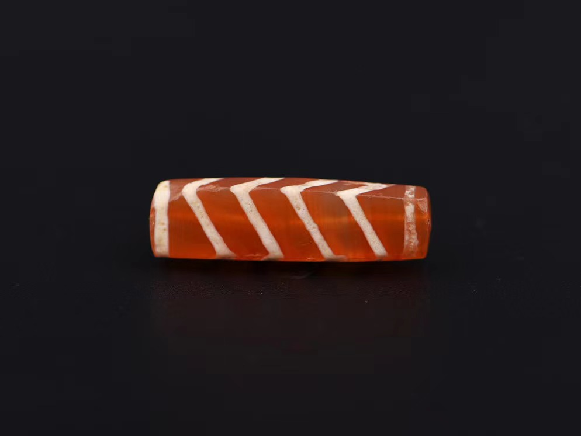
编号： 2022031108
名称： 蚀花红玉髓四棱形珠·折线纹
规格： 21*6*5mm
年代： ca. 200BC.-200AD.
文化： 萨门河谷时期
分布出处： 缅甸
备注： 四棱柱形红玉髓珠，艳红色，半透明，纤细的对向钻孔，表面有犀利的顺孔状打磨痕，两孔端截平。两侧孔端有双口线，双线之间有平行的四条折线纹，蚀花线条平直微凸，为典型的缅甸萨门河谷时期的蚀花珠。形制纹饰俱罕见，状态完美。

Slide 9
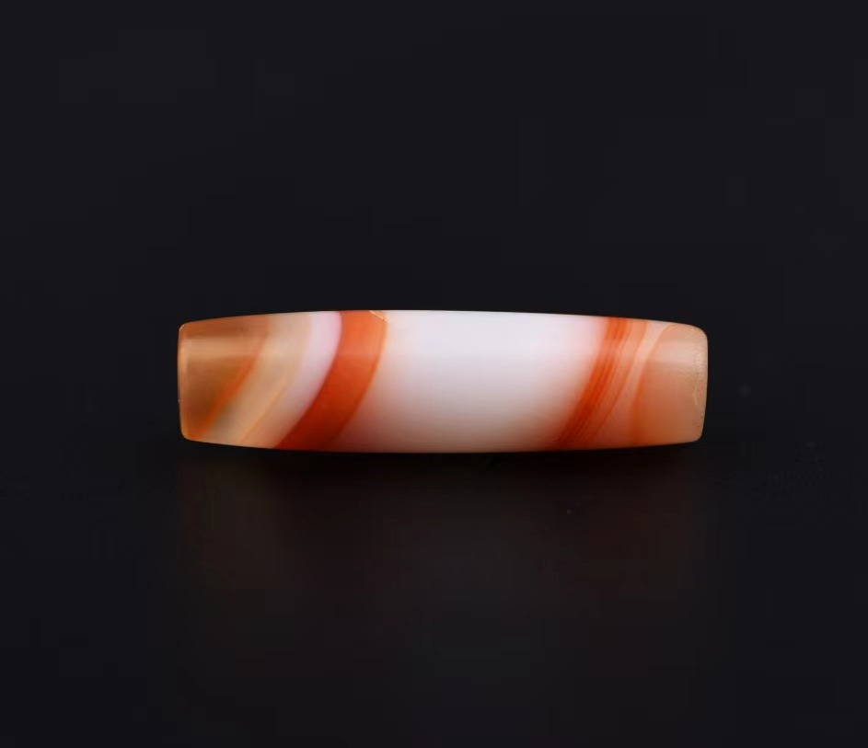
编号： 2022031109
名称： 两头红玛瑙长管珠
规格： 26*7mm
年代： ca. 2000BC.
文化： 两河文明
分布出处： 西亚
备注： 两头红玛瑙长管珠，长鼓桶形，主体为半透明的白色，两端呈鲜红色。大直径对向钻孔，孔壁光洁，两孔端口圆润，孔壁薄，为青铜时代的典型特征。在乌尔第三王朝的皇室陵墓（Ur royal family tombs）中，有同类样品出土，在普阿比女王的陵墓中有成组的两头红珠与黄金、青金石等珠饰穿缀在一起使用。

Slide 10
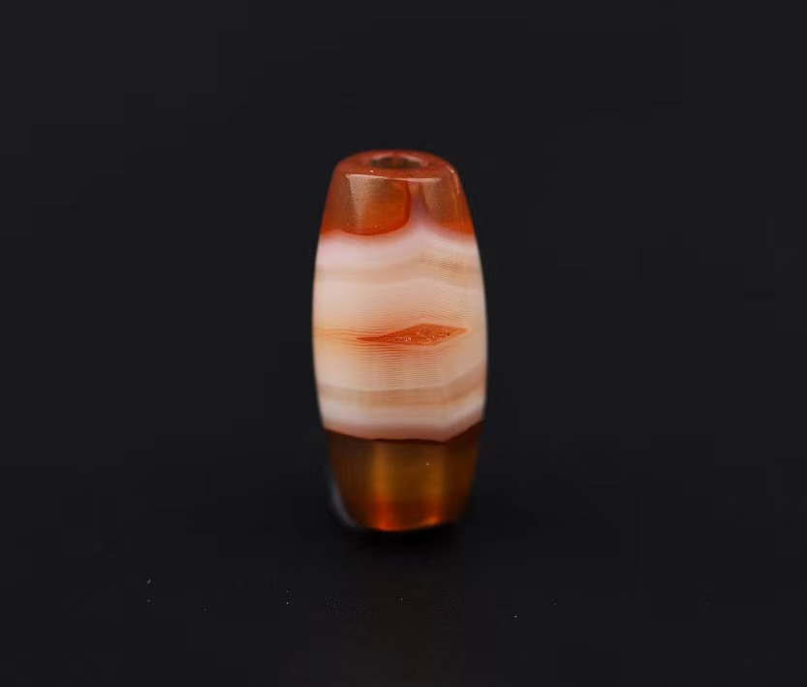
编号： 2022031110
名称： 两头红玛瑙鼓桶形珠
规格： 17*8mm
年代： ca. 2500-1500BC.
文化： 阿克瑟斯文明
分布出处： 阿富汗
备注： 两头红玛瑙鼓桶形珠，主体为白色缠丝玛瑙，中间有结晶眼纹，两端呈鲜红色。大直径对向钻孔，孔壁光洁，两孔端口圆润，为青铜时代的典型特征。出自阿富汗一带，为阿克瑟斯文明的作品，可能是与两河文明交流的贸易品。

Slide 11
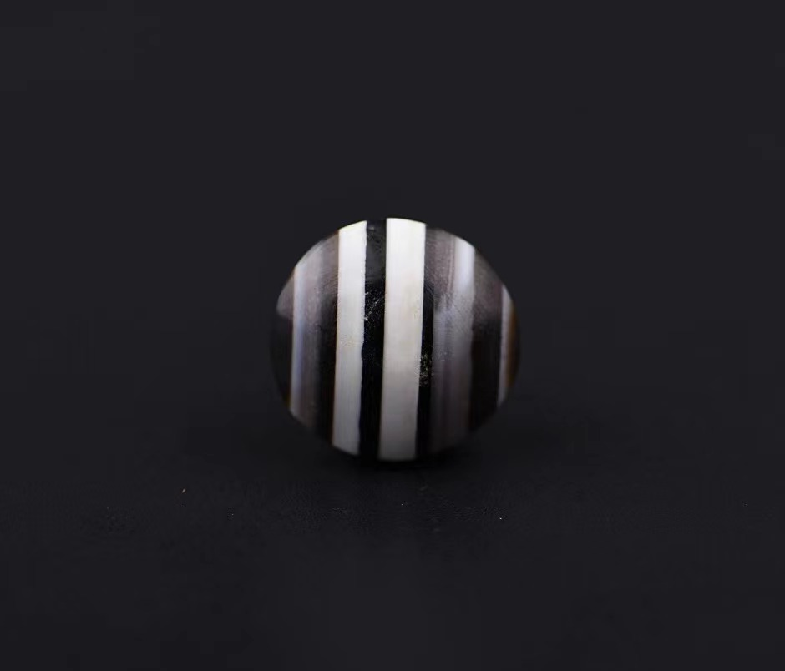
编号： 2022031111
名称： 黑白缠丝玛瑙圆板形珠
规格： 12.5*7.5mm
年代： ca. 500BC.-200AD.
文化： 波斯帝国早期
分布出处： 阿富汗
备注： 缠丝玛瑙圆板形珠，材质黑白相间，不透明，一面扁平，一面圆凸，平面略小于凸面，侧面为斜坡形，表面有细密的打磨痕迹，侧面钻孔，对向纤细钻孔。此类圆板形珠多为波斯帝国早期作品，年代约为阿契美尼德时期至萨珊王国之前。有以同类珠饰制作的希腊化时期的印章珠。

Slide 12
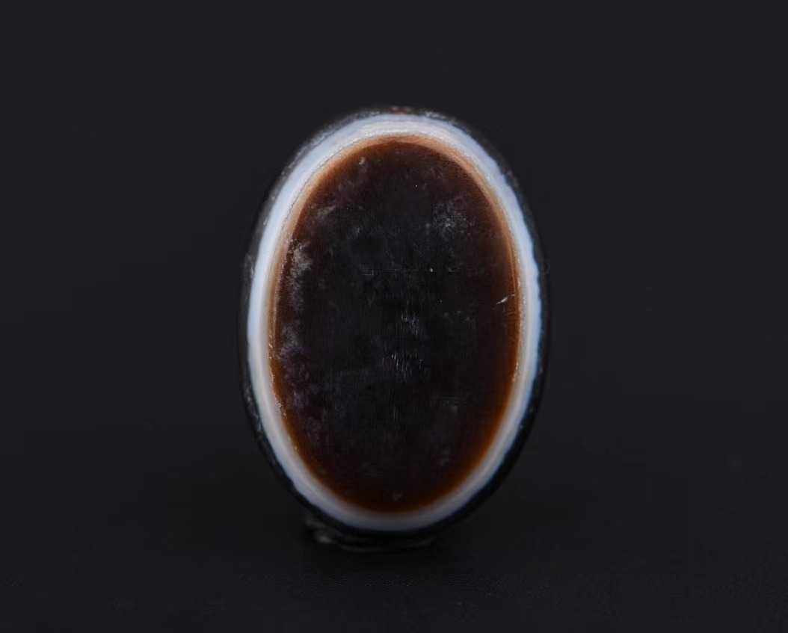
编号： 2022031112
名称： 眼纹玛瑙板珠
规格： 25*18.5*5mm
年代： 前550年-前330年
文化： 阿契美尼德王朝
分布出处： 伊朗
备注： 天然分层缠丝玛瑙板珠，平凸的椭圆板形珠，棕黄色底层、白色正圆形条带纹层次规律叠压，体现古代制珠工匠选材时的审美特点，半透明，深色部分为可能经焦糖法对颜色进行加深。打磨痕迹细腻清晰，光泽冷峻，侧面边缘有精湛的倒棱打磨工艺，金属钻头或金刚石钻头桯钻对向钻孔，孔道纤细平直，代表铁器时代早期最极致的宝石加工工艺。典型的眼纹崇拜产物，延续了自两河文明传承下来的信仰，当时的人们认为佩戴这种眼纹珠可以规避邪恶之眼凝视带来的厄运。综合判断为波斯第一帝国，即阿契美尼德王朝的作品，在当时作为高等级装饰品使用，在中国青海大通上孙家寨汉墓曾有同类考古样品出土。

Slide 13
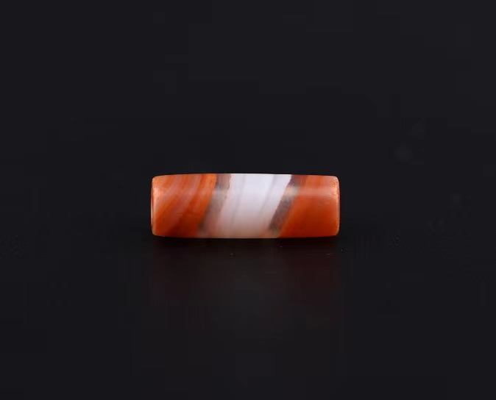
编号： 2022031113
名称： 两头红玛瑙直筒珠
规格： 11*4mm
年代： ca. 2000BC.
文化： 两河文明
分布出处： 西亚
备注： 两头红玛瑙直筒珠，中间为白色缠丝环绕，两端呈鲜红色。大直径对向钻孔，孔壁光洁，两孔端口圆润，孔壁薄，为青铜时代的典型特征。在乌尔第三王朝的皇室陵墓（Ur royal family tombs）中，有同类样品出土，在普阿比女王的陵墓中有成组的两头红珠与黄金、青金石等珠饰穿缀在一起使用。

Slide 14
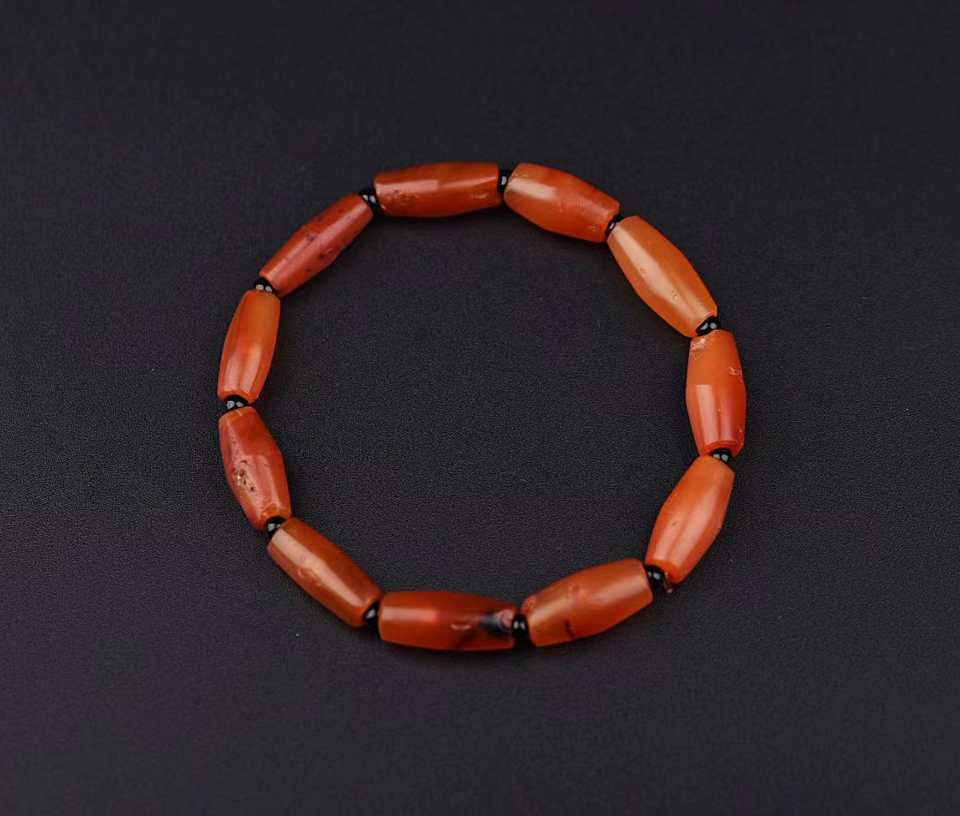
编号： 2022031114
名称： 红玉髓竹节形珠串饰
规格： 直径6--7.5mm
年代： ca. 2000-1000BC.
文化： 两河文明
分布出处： 伊朗
备注： 竹节形红玛瑙珠，材质为半透明的鲜红色鲜红色。大直径对向钻孔，孔壁光洁，两孔端口圆润，孔壁薄，为青铜时代的典型特征。在乌尔第三王朝的皇室陵墓（Ur royal family tombs）中，有同类样品出土，在普阿比女王的陵墓中有成组的红玉髓竹节形珠与黄金、青金石等珠饰穿缀在一起使用，在大英博物馆有同类馆藏品。

Slide 15
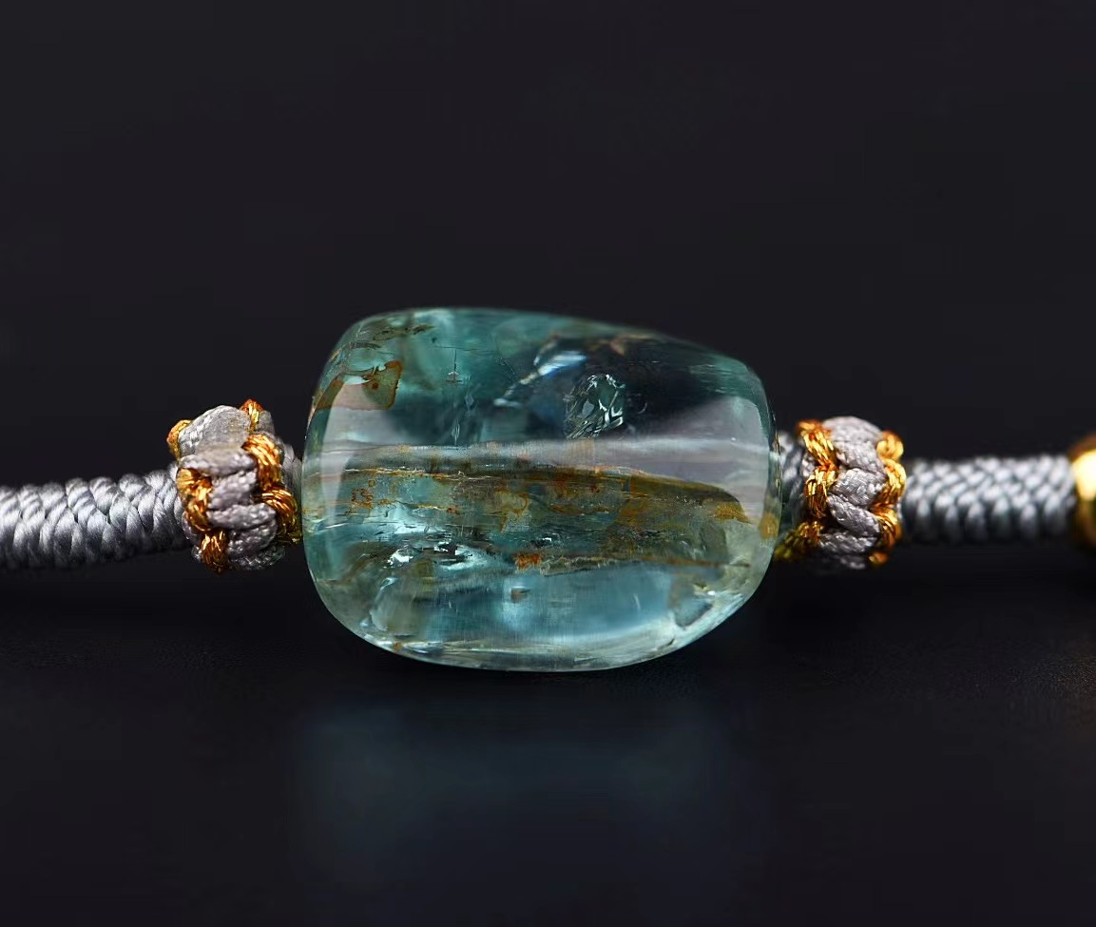
编号： 2022031115
名称： 海蓝宝石
规格： 19*18*11mm
年代： ca. 400BC.-400AD.
文化： 铁器时代早期
分布出处： 泰国
备注： 铁器时代早期典型的半宝石珠，打磨犀利。材质为海蓝宝石，质地通透明亮。此类半宝石珠的制作中心在中亚和南亚地区，加工工艺可能源自亚历山大东征时期的希腊化风潮，在印度十六雄国时期至贵霜王朝时期有连续地层，佛教时代以后常出自佛塔基座中，在早期佛像上也有同类璎珞珠饰品对应。同时期在东南亚海上丝绸之路沿线的港口和遗址中均有考古样品出土，汉晋时期，中国两广地区的合浦、徐闻、广州等重要股港口皆有同类样品发现。为铁器时代早期东西方文化贸易交流的重要物证。

Slide 16
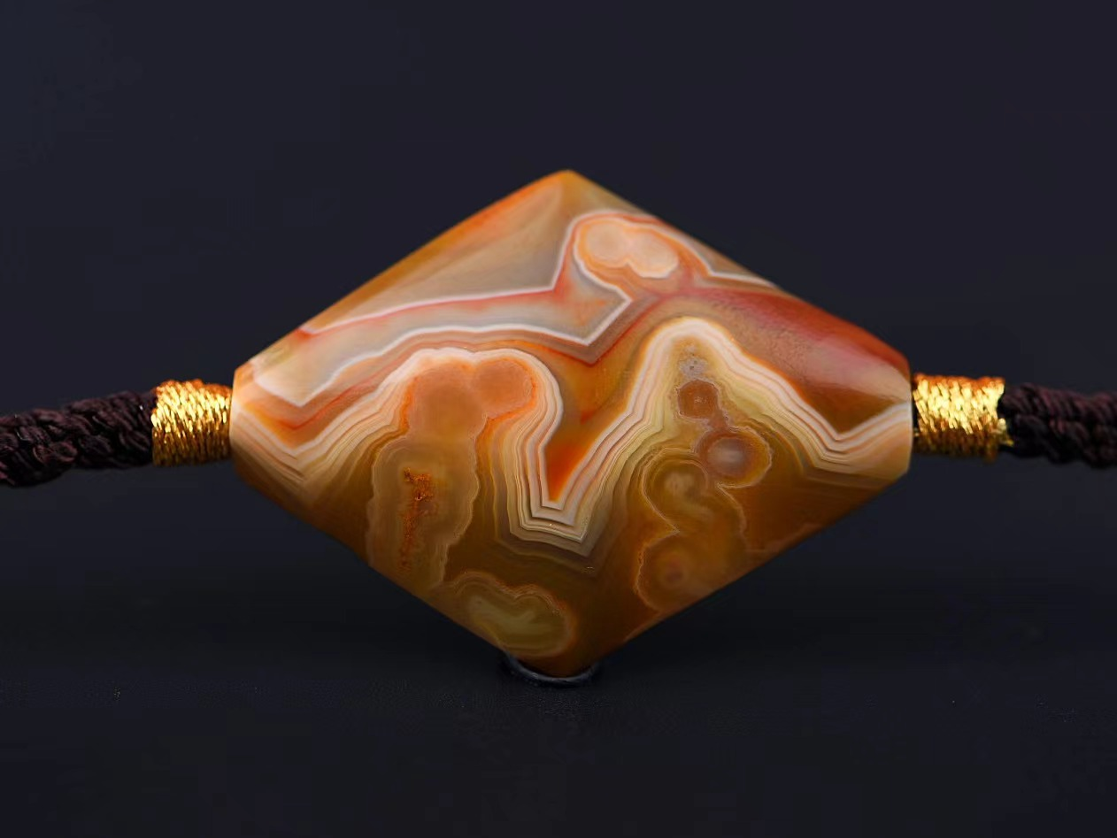
编号： 2022031116
名称： 双锥形缠丝玛瑙扁珠
规格： 36*28*8.5mm
年代： ca. 2500-1500BC.
文化： 阿克瑟斯文明
分布出处： 阿富汗
备注： 缠丝玛瑙双锥形扁珠，色呈橘红色，表面有复杂的缠丝纹理和脑纹，长菱形，形制扁平，边棱锐利，为青铜时代典型的贴身扁平形设计。大直径对向钻孔，为石质钻头钻掘而成。此类缠丝玛瑙珠为阿克瑟斯文明的典型器，主要出自中亚地区的阿姆河流域，阿克瑟斯（Oxus）文明的作品，该文明为最重要的中亚青铜时代文明，又被称为“巴克特里亚·马尔吉亚纳考古综合体”或“青铜巴克特里亚文明”，公元前第三千纪该文明的游牧和游商民族作为印度河谷文明和两河文明之间贸易交流的陆桥，后因周边文明的崛起而中断，两河文明和印度河谷文明改为以海路为主的交流，在两河文明和印度河谷文明的遗址中也有同类样品出土。

Slide 17
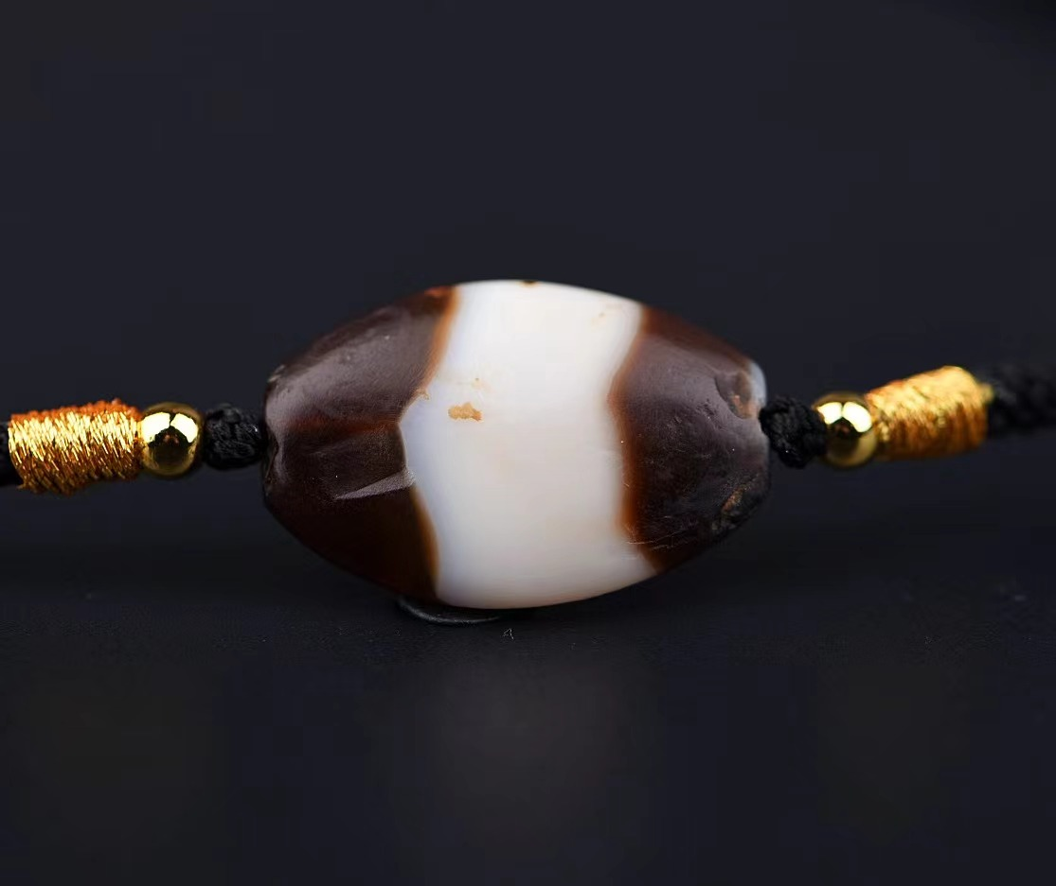
编号： 2022031117
名称： 黑白间色缠丝玛瑙扁珠
规格： 24*16*6mm
年代： ca. 2000-1000BC.
文化： 两河文明
分布出处： 伊朗
备注： 缠丝玛瑙贝形扁珠，黑白间色，中间环绕宽白色缠丝线纹，两侧呈深棕色，形制扁平，边棱锐利，为青铜时代典型的贴身扁平形设计。大直径对向钻孔，为石质钻头钻掘而成。此类缠丝玛瑙珠为两河文明的作品，在卢浮宫博物馆有同期的同类馆藏品。

Slide 18
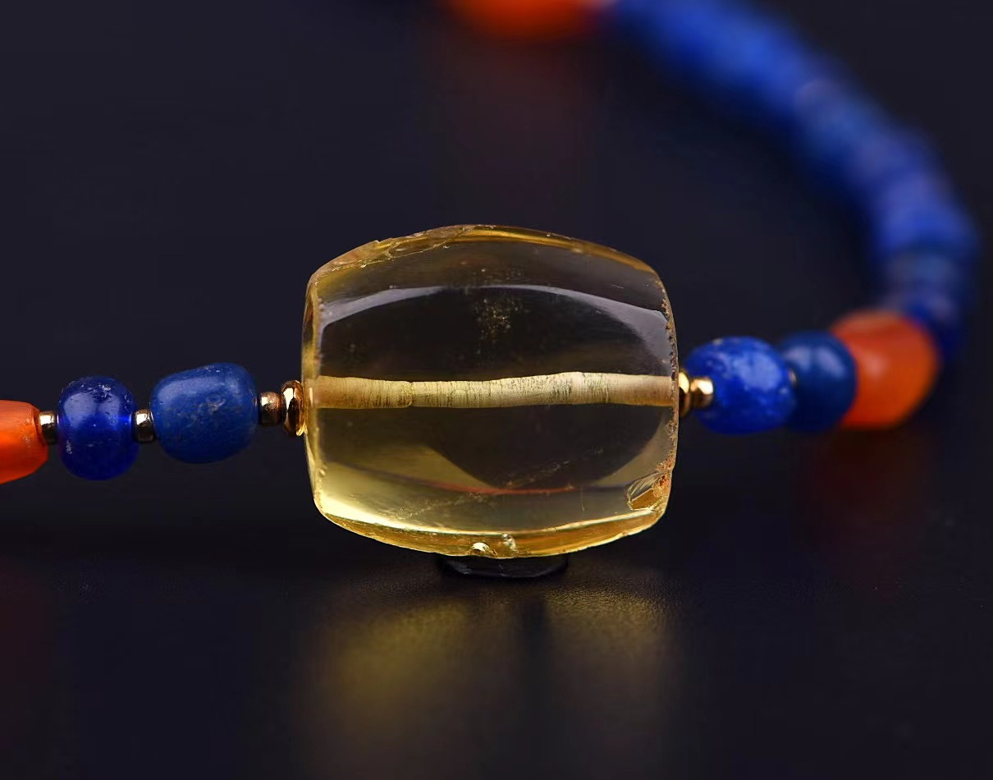
编号： 2022031118
名称： 黄水晶六棱形珠
规格： 21*19*11.8mm
年代： 约公元前200至公元200年
文化： 铁器时代早期
分布出处： 泰国
备注： 铁器时代早期典型的半宝石珠，六棱柱形，线条硬朗，打磨犀利。材质为通透纯净的黄水晶。此类半宝石珠的制作中心在中亚和南亚地区，加工工艺可能源自亚历山大东征时期的希腊化风潮，在印度十六雄国时期至贵霜王朝时期有连续地层，佛教时代以后常出自佛塔基座中，在早期佛像上也有同类璎珞珠饰品对应。同时期在东南亚海上丝绸之路沿线的港口和遗址中均有考古样品出土，汉晋时期，中国两广地区的合浦、徐闻、广州等重要股港口皆有同类样品发现。为铁器时代早期东西方文化贸易交流的重要物证。

Slide 19
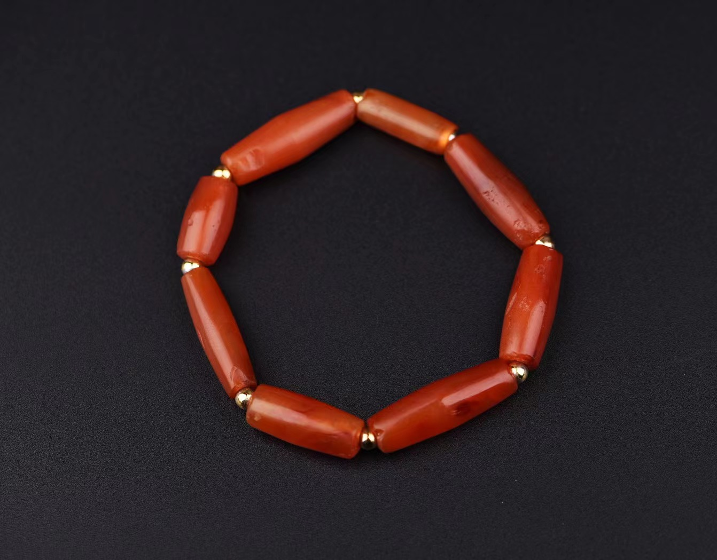
编号： 2022031119
名称： 红玉髓竹节形串饰
规格： 直径7--9mm
年代： ca. 2000-1000BC.
文化： 两河文明
分布出处： 伊朗
备注： 竹节形红玛瑙珠，材质为半透明的鲜红色鲜红色。大直径对向钻孔，孔壁光洁，两孔端口圆润，孔壁薄，为青铜时代的典型特征。在乌尔第三王朝的皇室陵墓（Ur royal family tombs）中，有同类样品出土，在普阿比女王的陵墓中有成组的红玉髓竹节形珠与黄金、青金石等珠饰穿缀在一起使用，在大英博物馆有同类馆藏品。

Slide 20
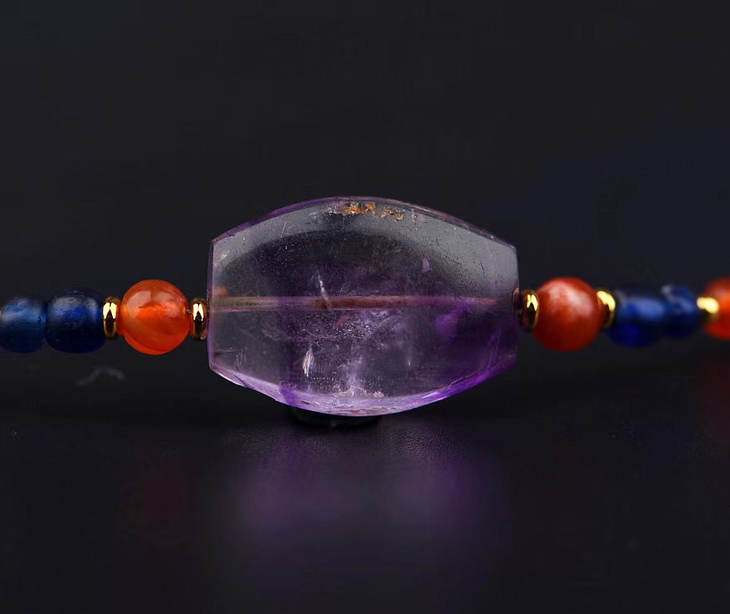
编号： 2022031120
名称： 扁鼓形六棱紫水晶珠
规格： 23*16*7.5mm
年代： 约公元前200至公元200年
文化： 铁器时代早期
分布出处： 印度
备注： 铁器时代早期典型的半宝石珠，六棱柱形，线条硬朗，打磨犀利。材质为通透的深紫色水晶。此类半宝石珠的制作中心在中亚和南亚地区，加工工艺可能源自亚历山大东征时期的希腊化风潮，在印度十六雄国时期至贵霜王朝时期有连续地层，佛教时代以后常出自佛塔基座中，在早期佛像上也有同类璎珞珠饰品对应。同时期在东南亚海上丝绸之路沿线的港口和遗址中均有考古样品出土，汉晋时期，中国两广地区的合浦、徐闻、广州等重要股港口皆有同类样品发现。为铁器时代早期东西方文化贸易交流的重要物证。

Slide 21
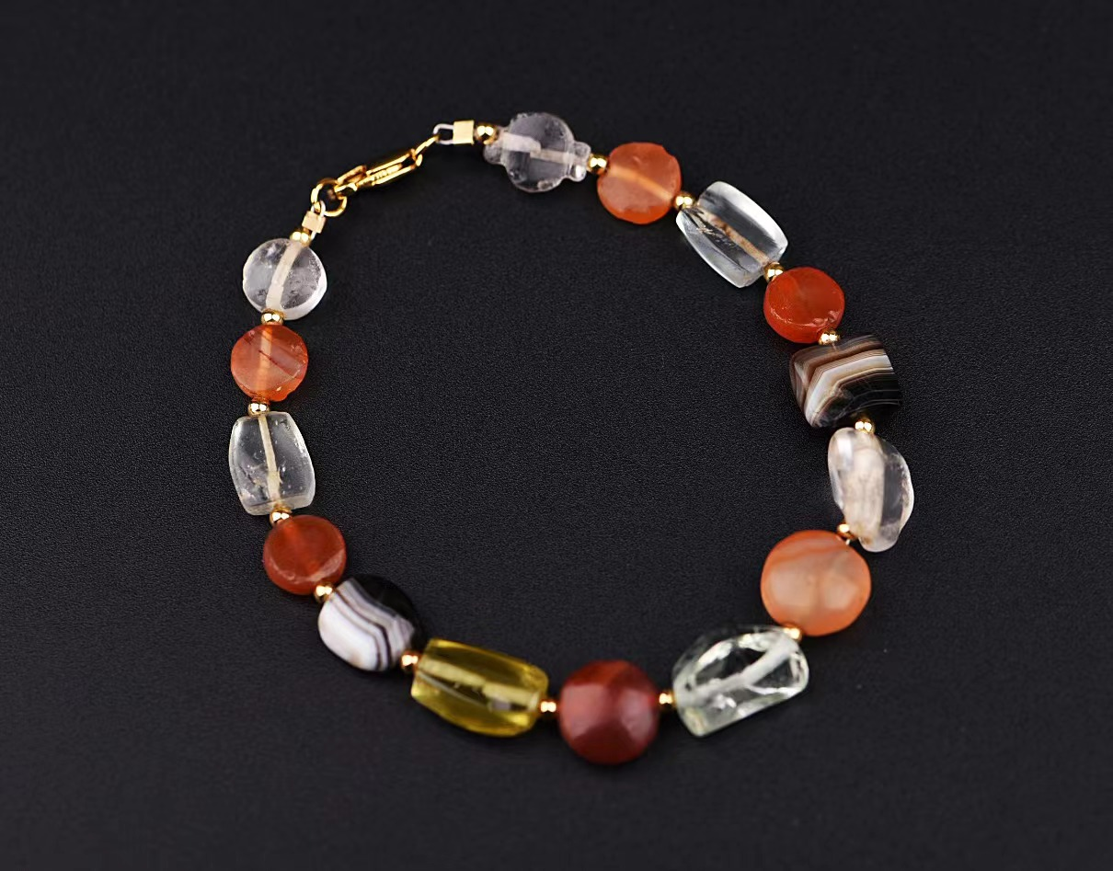
编号： 2022031121
名称： 高古半宝石珠串饰
规格： 15颗
年代： ca. 500-100BC.
文化： 铁器时代早期
分布出处： 泰国
备注： 高古半宝石珠串饰，有多种材质、多种形制的半宝石珠穿缀而成，材质包含海蓝宝、白水晶、黄水晶、红玉髓、缠丝玛瑙等，束颈形珠和圆片形珠皆为铁器时代早期的典型作品，同类样品曾见于丝绸之路和海上丝绸之路沿线的诸遗址，表面均有细密的打磨痕迹，光气好。

Slide 22
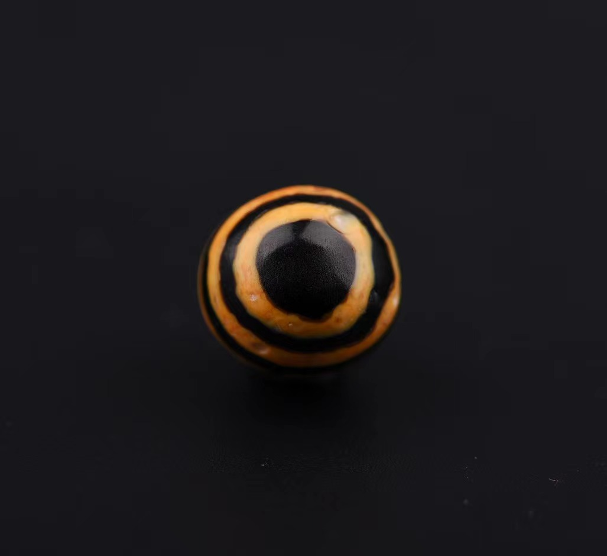
编号： 2022031122
名称： 蚀花玛瑙球珠·鬼眼
规格： 13*12mm
年代： 铁器时代早期
分布出处： 泰国
备注： 扁圆的玛瑙球珠，以碳化法染成近黑色底色，表面环绕4条平行的黄色蚀花线，两线之间钻孔，纹饰又被坊间称为“鬼眼”。蚀花线条纤细平直，色泽分明。表面呈玻璃光泽，纤细的对向钻孔，为金属钻头或金刚石钻头钻掘而成，代表铁器时代的巅峰工艺水平。在泰国的班东塔碧（Ban Dong Ta Phet）遗址有同形样品出土，现藏于泰国国家博物馆。

Slide 23
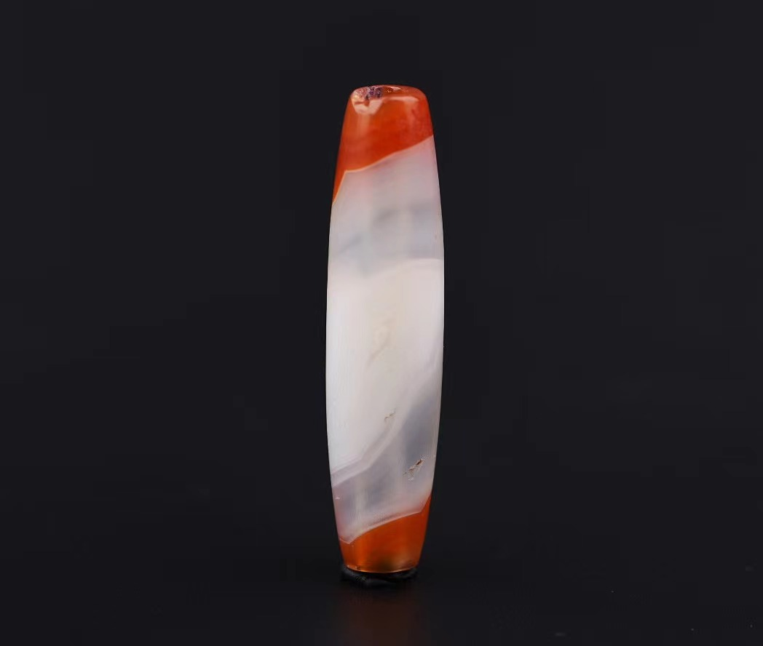
编号： 2022031123
名称： 两头红玛瑙长管珠
规格： 41.5*10mm
年代： ca. 2000BC.
文化： 两河文明
分布出处： 西亚
备注： 两头红玛瑙长管珠，长鼓桶形，主体为半透明的白色，两端呈鲜红色。大直径对向钻孔，孔壁光洁，两孔端口圆润，孔壁薄，为青铜时代的典型特征。在乌尔第三王朝的皇室陵墓（Ur royal family tombs）中，有同类样品出土，在普阿比女王的陵墓中有成组的两头红珠与黄金、青金石等珠饰穿缀在一起使用。此枚管珠属于同类中尺寸较长者，保存状态极好。

Slide 24
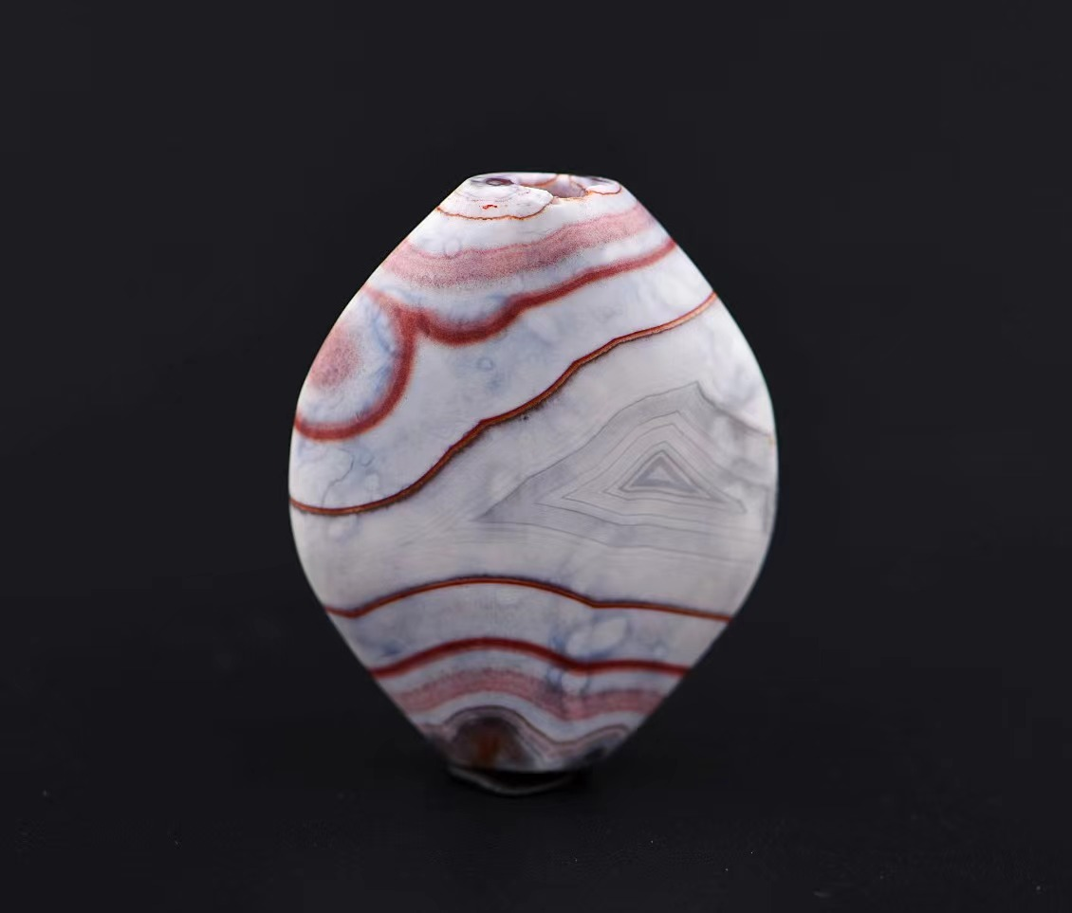
编号： 2022031124
名称： 缠丝玛瑙贝形扁珠
规格： 32*26*8.5mm
年代： ca. 2500-1500BC.
文化： 阿克瑟斯文明
分布出处： 阿富汗
备注： 缠丝玛瑙贝形扁珠，表面覆盖奶白色皮壳，形制扁平，边棱锐利，为青铜时代典型的贴身扁平形设计。大直径对向钻孔，为石质钻头钻掘而成。此类缠丝玛瑙珠为阿克瑟斯文明的典型器，主要出自中亚地区的阿姆河流域，阿克瑟斯（Oxus）文明的作品，该文明为最重要的中亚青铜时代文明，又被称为“巴克特里亚·马尔吉亚纳考古综合体”或“青铜巴克特里亚文明”，公元前第三千纪该文明的游牧和游商民族作为印度河谷文明和两河文明之间贸易交流的陆桥，后因周边文明的崛起而中断，两河文明和印度河谷文明改为以海路为主的交流，在两河文明和印度河谷文明的遗址中也有同类样品出土。

Slide 25
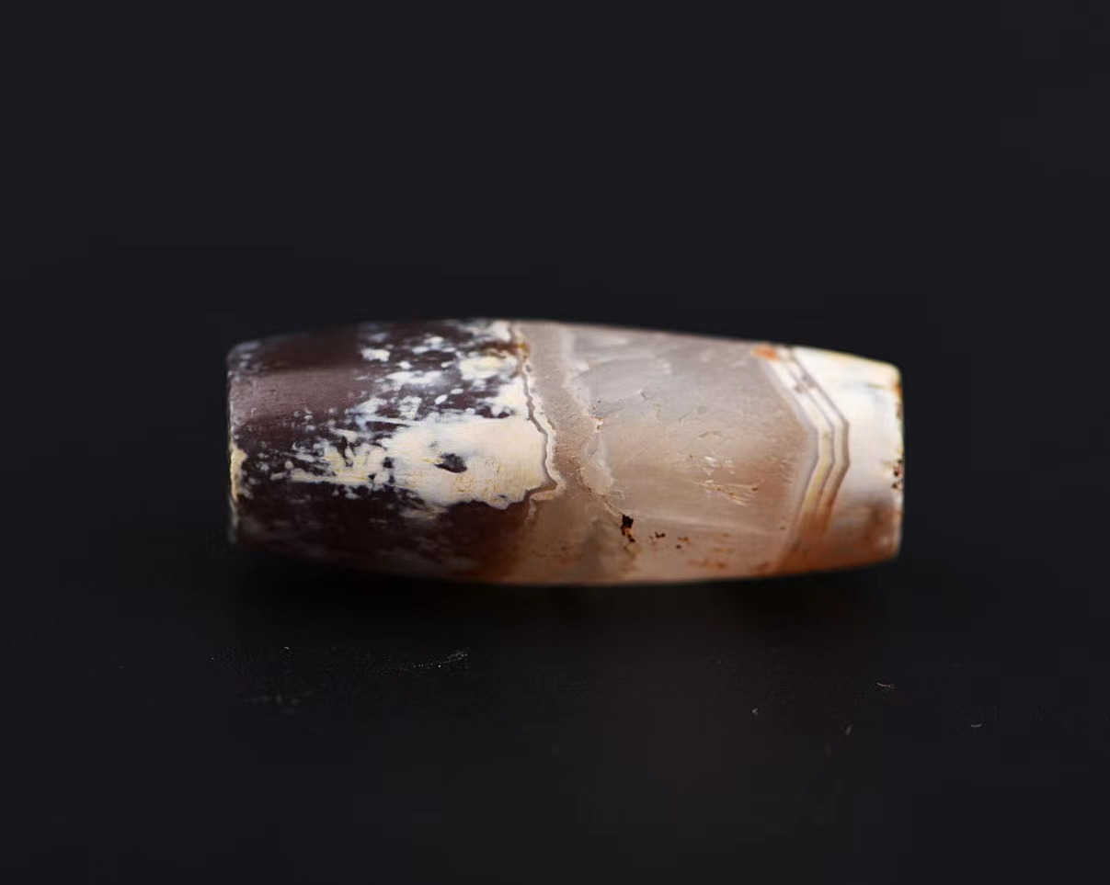
编号： 2022031125
名称： 缠丝玛瑙鼓桶珠
规格： 30*12mm
年代： ca. 1000-500BC.
文化： 两河文明晚期至波斯帝国早期
分布出处： 伊朗
备注： 缠丝玛瑙鼓桶形珠，一半色呈深棕，一半为结晶共生和奶白皮端口，此类材质为伊朗特有，常见于两河文明晚期至波斯帝国早期的珠饰中。此珠两孔端截平，打磨痕迹犀利清晰，为较为少见的古珠品种。

Slide 26
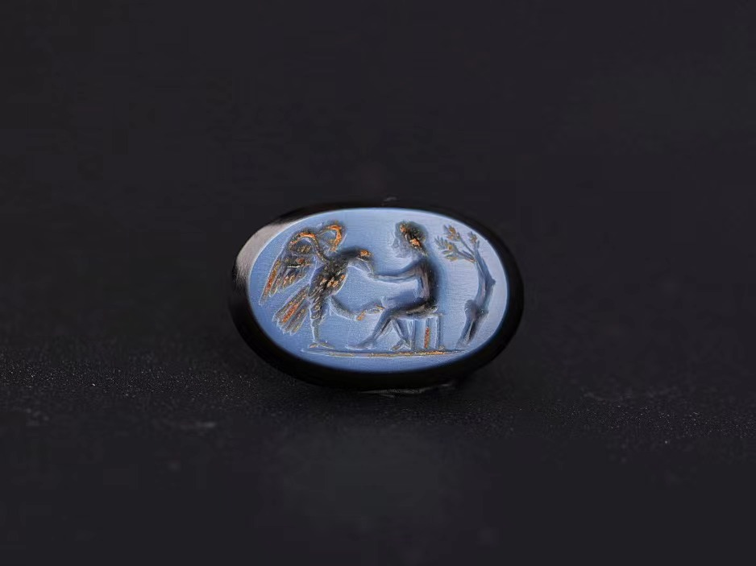
编号： 2022031126
名称： 分层玛瑙印章戒面
规格： 16*11*2mm
年代： ca. 100-400AD.
文化： 罗马帝国
分布出处： 伊朗
备注： 分层玛瑙（nicolo）质印章戒面，基质为深黑色，表面为浅蓝白色，为特意切削制成的分层状态，印面雕刻一位坐姿的人像、身前立着一只鹰，人像背后有一株树，雕刻工艺精细，富有层次，画面可能为神话场景或戏剧场景，为典型的罗马帝国早期精品，非常罕见。材质相同的同时期印章在中国宁夏地区有考古样品。

Slide 27
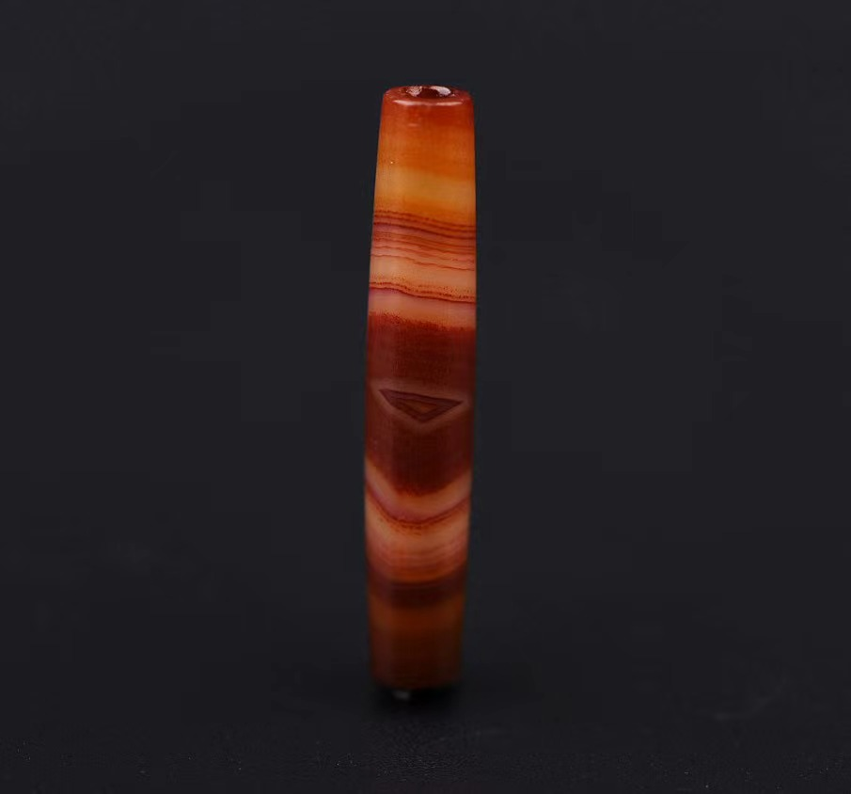
编号： 2022031127
名称： 缠丝玛瑙长桶珠
规格： 20*4.5mm
年代： ca.2500-1500BC.
文化： 两河文明
分布出处： 阿富汗
备注： 细长桶珠，向中间渐渐鼓起，弧度平滑，玛瑙质，两孔端色泽较浅，中心部分颜色较深，选材方式充分展示当时的审美观。打磨痕迹犀利，大直径对钻孔，为石质桯钻钻掘，做工精湛程度优于同时期大部分样品。缠丝玛瑙纹理正中有天然眼纹，为典型的两河文明珠饰，同类样品见于乌尔遗址。

Slide 28
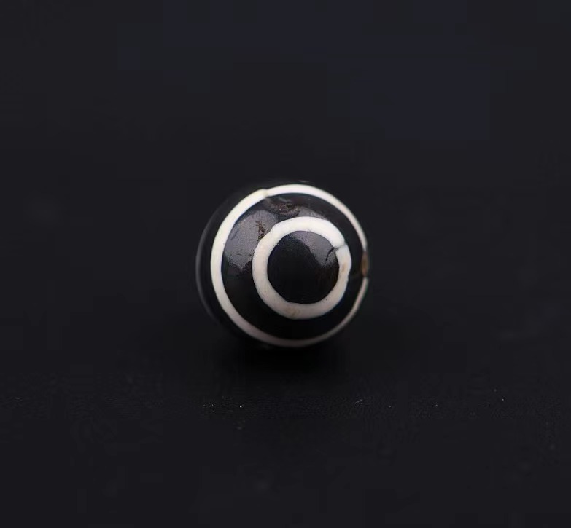
编号： 2022031128
名称： 蚀花玛瑙球珠·鬼眼
规格： 9mm
年代： 铁器时代早期
分布出处： 泰国
备注： 正圆的玛瑙球珠，以碳化法染成近黑色底色，表面环绕4条平行的蚀花白线，两线之间钻孔，纹饰又被坊间称为“鬼眼”。蚀花线条纤细平直，黑白分明。纤细的对向钻孔，为金属钻头或金刚石钻头钻掘而成，代表铁器时代的巅峰工艺水平。在泰国的班东塔碧（Ban Dong Ta Phet）遗址有同形样品出土，现藏于泰国国家博物馆。

Slide 29
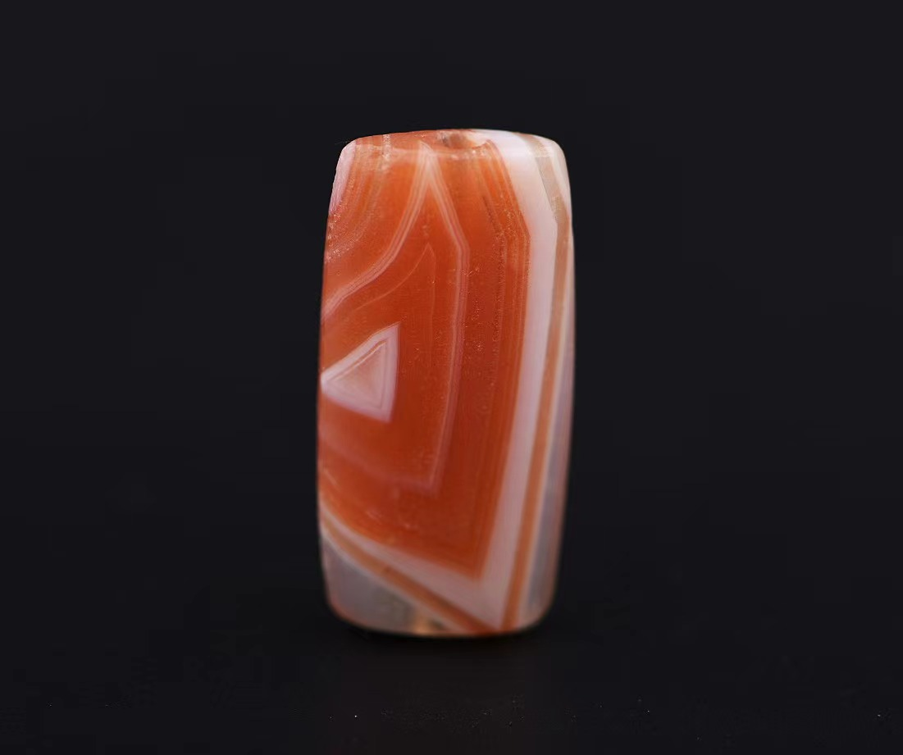
编号： 2022031129
名称： 红白缠丝玛瑙矩形扁珠
规格： 24.5*12*6mm
年代： ca. 2000-1000BC.
文化： 两河文明
分布出处： 伊朗
备注： 缠丝玛瑙矩形扁珠，半透明，红白相间，表面有缠丝纹理围成的眼纹。大直径对向钻孔，孔壁光洁，两孔端口截平，棱角分明，孔壁薄，形制呈矩形，扁平，为青铜时代典型的贴身扁平形设计。在乌尔第三王朝的乌尔城址中有同类样品出土，现藏于宾夕法尼亚大学考古与人类学博物馆。

Slide 30
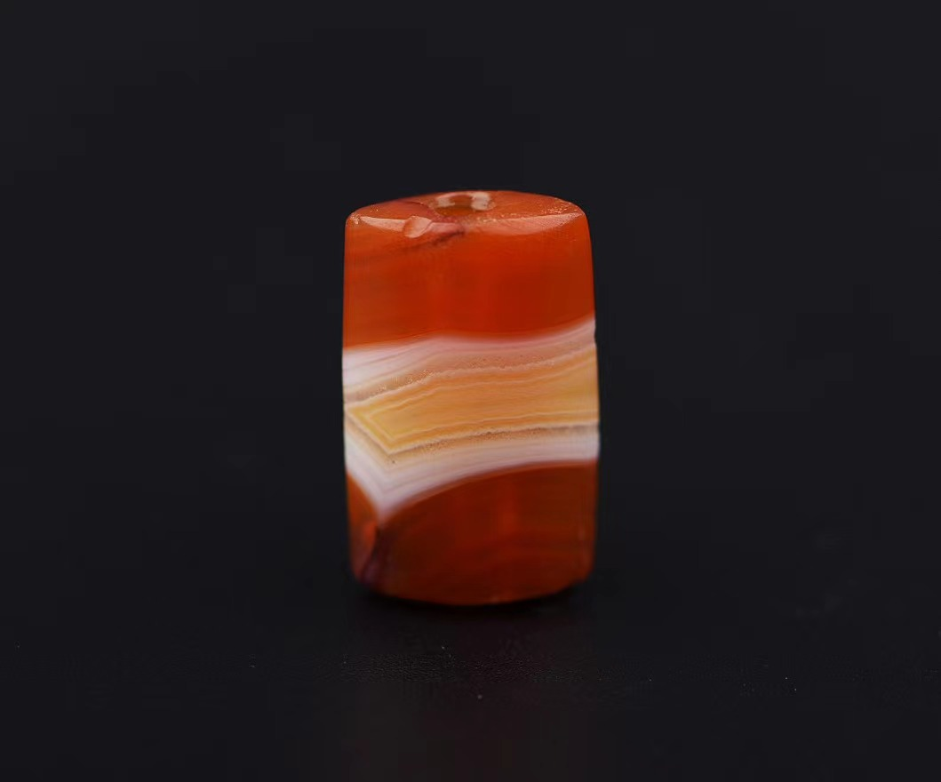
编号： 2022031130
名称： 两头红玛瑙矩形扁珠
规格： 18*11*6mm
年代： ca. 2000-1000BC.
文化： 两河文明
分布出处： 伊朗
备注： 两头红玛瑙矩形扁珠，半透明，红白相间，中间有金色缠丝纹理环绕。大直径对向钻孔，孔壁光洁，两孔端口截平，棱角分明，孔壁薄，形制呈矩形，扁平，为青铜时代典型的贴身扁平形设计。在乌尔第三王朝的乌尔城址中有同类样品出土，现藏于宾夕法尼亚大学考古与人类学博物馆。

Slide 31
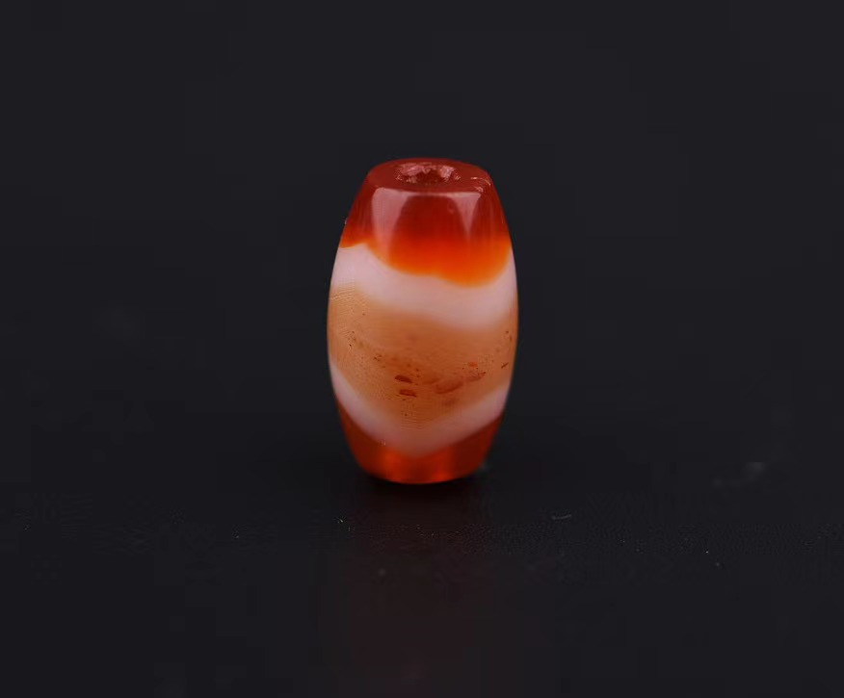
编号： 2022031131
名称： 两头红玛瑙鼓桶形珠
规格： 13*8mm
年代： ca. 2500-1500BC.
文化： 阿克瑟斯文明
分布出处： 伊朗
备注： 两头红玛瑙鼓桶形珠，主体为白色缠丝玛瑙，中间有结晶眼纹，两端呈鲜红色。大直径对向钻孔，孔壁光洁，两孔端口圆润，为青铜时代的典型特征。出自阿富汗一带，为阿克瑟斯文明的作品，可能是与两河文明交流的贸易品。

Slide 32
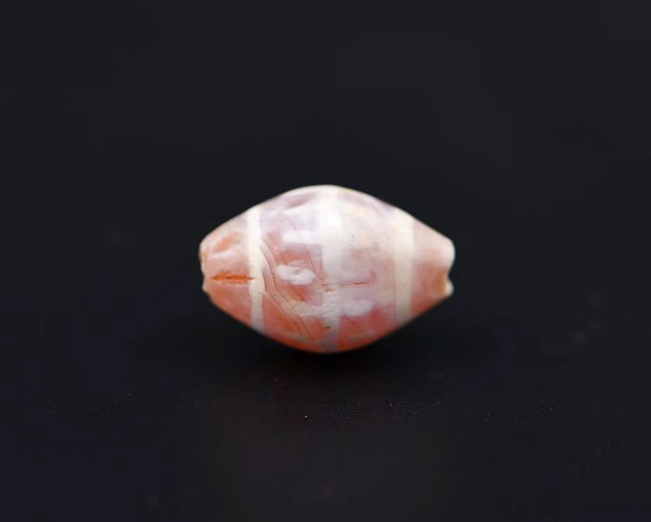
编号： 2022031132
名称： 橄榄形蚀花红玉髓珠·连齿纹
规格： 14.5*9.5mm
年代： ca.200BC.-200AD.
文化： 铁器时代早期
分布出处： 南亚
备注： 橄榄形玛瑙珠，浅红色玉髓质，表面覆盖有均匀的奶白色皮壳，有以碱蚀白线绘制的纹饰，两端有口线环绕，中间为连齿纹，坊间称为“金刚索”。该纹饰为蚀花珠的固定纹饰之一，在印度恒河流域铁器时代的遗址中有此类纹饰的蚀花珠出土。这颗蚀花珠的蚀花线下凹且有流溢现象、表面微不平坦，综合判断为南亚铁器时代早期的产物，保存状态好。

Slide 33
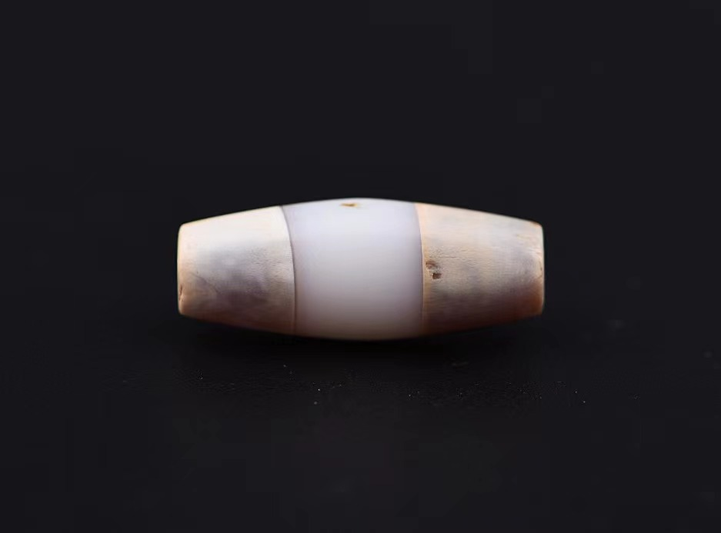
编号： 2022031133
名称： 缠丝玛瑙扁珠
规格： 19*7mm
年代： 约公元前2100至前2000年
文化 ： 两河文明
分布出处： 伊朗
备注 ： 双凸矩形玛瑙扁珠，为青铜时代典型的扁平贴身设计，出自距今4000年左右的两河流域苏美尔文明，表面因长年在土壤中埋藏而覆盖了一层较厚的奶白色灰皮，为美索不达米亚先民所钟爱的珍贵选材。打磨犀利，大直径对钻孔，特征非常典型，“薄皮大孔”，孔道水亮。

Slide 34
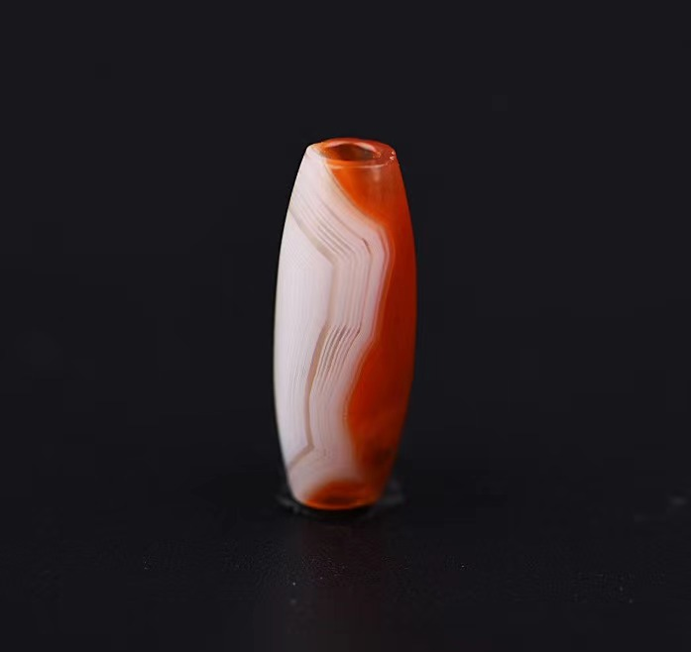
编号： 2022031134
名称： 红白缠丝玛瑙鼓桶形珠
规格： 15*6mm
年代： ca. 2000-1000BC.
文化： 两河文明
分布出处： 伊朗
备注： 缠丝玛瑙鼓桶形珠，半透明，红白相间，表面有缠丝纹理围成的眼纹。大直径对向钻孔，孔壁光洁，两孔端口截平，棱角分明，孔壁薄，形制呈矩形，扁平，为青铜时代典型的贴身扁平形设计。在乌尔第三王朝的乌尔城址中有同类样品出土，现藏于宾夕法尼亚大学考古与人类学博物馆。

Slide 35
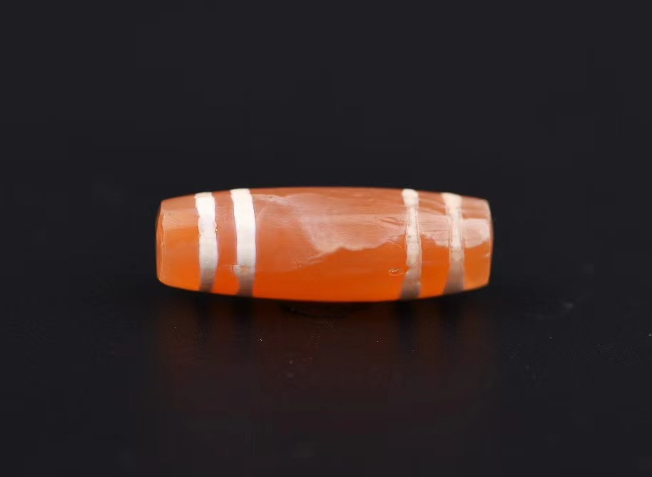
编号： 2022031135
名称： 四线缠丝玛瑙桶珠
规格： 19*6.5mm
年代： ca.300BC.-200AD.
文化： 铁器时代早期
分布出处： 巴基斯坦
备注： 鼓桶形珠，红玉髓质，两孔端各有呈对称的两条平行的直线，白线以碱蚀方法制作。为铁器时代早期的蚀花珠，原产于印度恒河流域至阿富汗的广泛区域，对向细钻孔，为金刚石钻头钻掘而成。同类样品曾在新疆丝绸之路沿线遗址如圆沙古城、塔什库尔干吉尔赞科勒遗址出土，为丝绸之路上古代东西方贸易交流的重要物证。

Slide 36
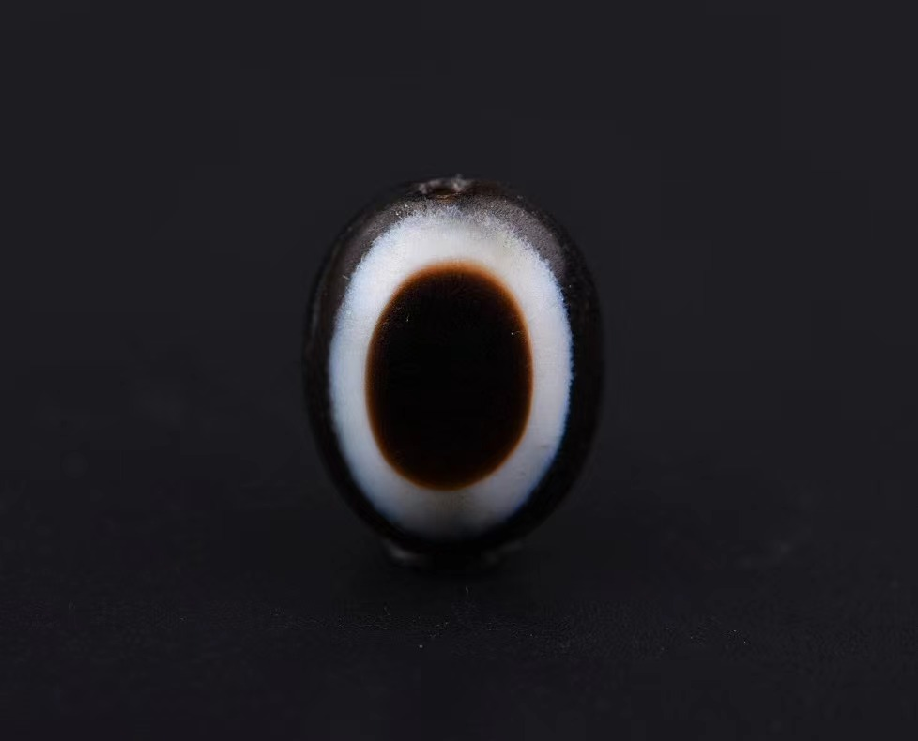
编号： 2022031136
名称： 椭圆形眼纹玛瑙珠
规格： 16*13*6.5mm
年代： ca. 550-330BC.
文化： 阿契美尼德王朝
分布出处： 伊朗
备注： 天然分层缠丝玛瑙板珠，平凸的椭圆板形珠，棕黄色底层、白色正圆形条带纹层次规律叠压，体现古代制珠工匠选材时的审美特点，半透明，深色部分为可能经焦糖法对颜色进行加深。打磨痕迹细腻清晰，光泽冷峻，侧面边缘有精湛的倒棱打磨工艺，金属钻头或金刚石钻头桯钻对向钻孔，孔道纤细平直，代表铁器时代早期最极致的宝石加工工艺。典型的眼纹崇拜产物，延续了自两河文明传承下来的信仰，当时的人们认为佩戴这种眼纹珠可以规避邪恶之眼凝视带来的厄运。综合判断为波斯第一帝国，即阿契美尼德王朝的作品，在当时作为高等级装饰品使用，在中国青海大通上孙家寨汉墓曾有同类考古样品出土。

Slide 37
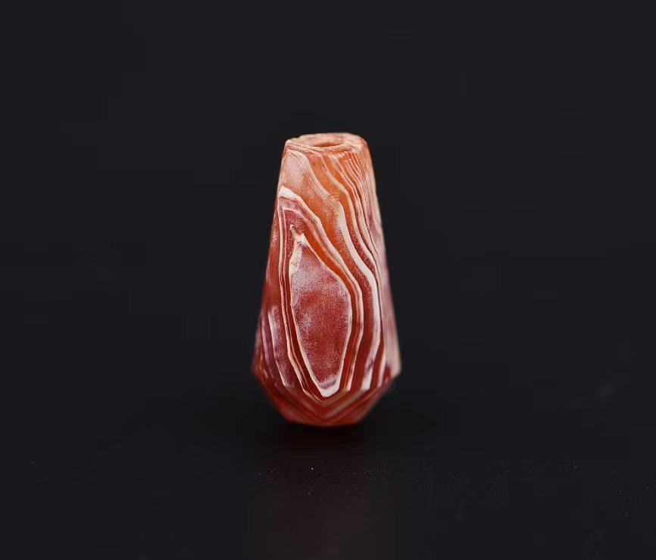
编号： 2022031137
名称： 多棱形长幢形珠
规格： 15*7.5mm
年代： ca. 300BC.-200AD.
文化： 铁器时代早期
分布出处： 伊朗
备注： 多棱形长幢形珠，一侧棱面较短，一侧棱面延长，两孔端截平，棱面有犀利的打磨痕迹，材质为红玛瑙，表面有缠丝纹理盘绕，间以奶白色灰皮。此类珠饰多为西亚、中亚地区大型组合项链或璎珞的端饰，常与黄金镶嵌成串出现，流行于希腊化时期至罗马帝国时期。

